Slide 1
Projenin Adı: Farklı Özellikteki Materyallerden Müzik Aleti Yapımı
Projeyi Uygulayan Okul: Oğuzlar Çok Programlı Anadolu Lİsesi
Projenin Amacı : Öğrencilerin ritim duygusunun gelişiminin sağlanması
Projenin Uygulandığı Sınıf Seviyesi: Özel Eğitim Meslek Lisesi 3.Kademe
Projeyi Uygulayan Öğretmenler: Merve GECE
Ömer ÇİFTOĞLU
Projenin Uygulanma Yeri :Özel Eğitim Sınıfı
Başlama Tarihi :09.02.2015
Bitiş Tarihi :30.04.2015
Proje Sonucu Kazanımlar :
Öğrencilerin küçük kas motor becerilerinin gelişiminin sağlanması
Öğrencilerde müzik sevgisinin gelişmesi
Öğrencilerin ritim tutma becerilerinin gelişimi

Slide 2
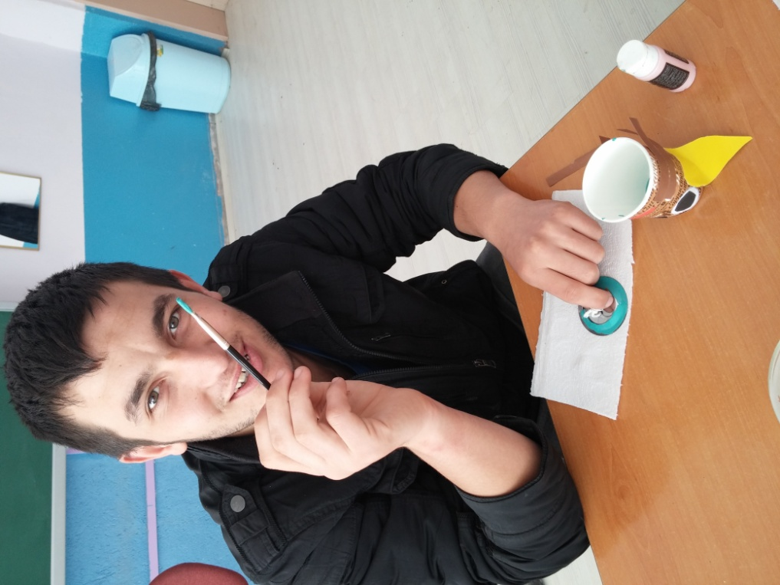
ÇAY TABAKLARINDAN ZİL YAPIMI

Slide 3
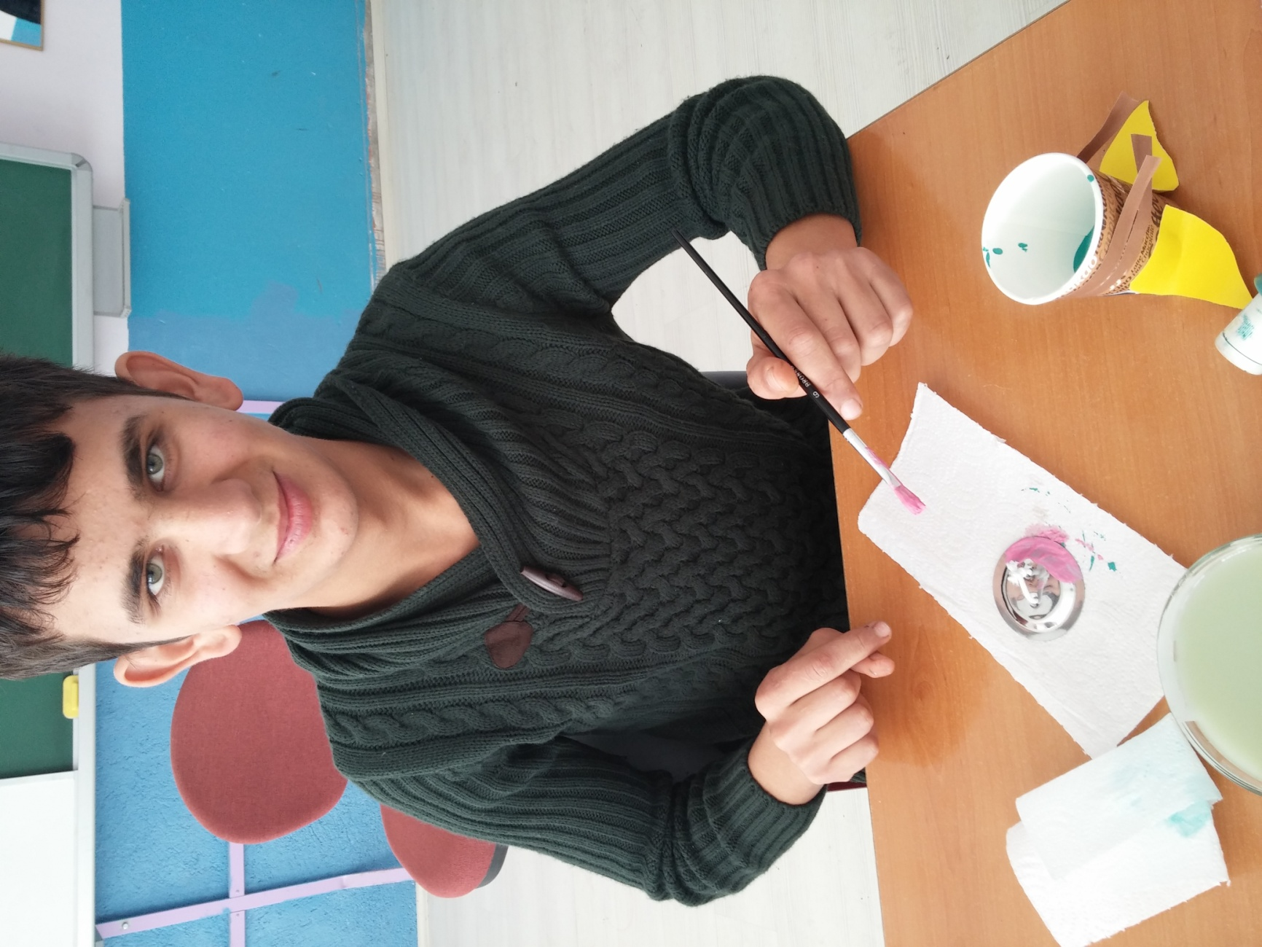

Slide 4
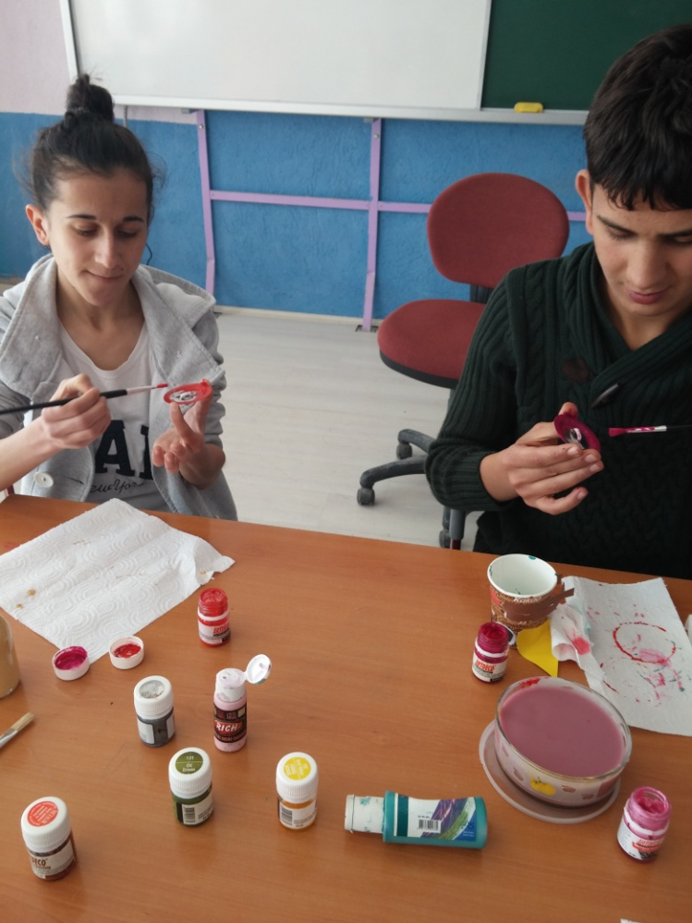
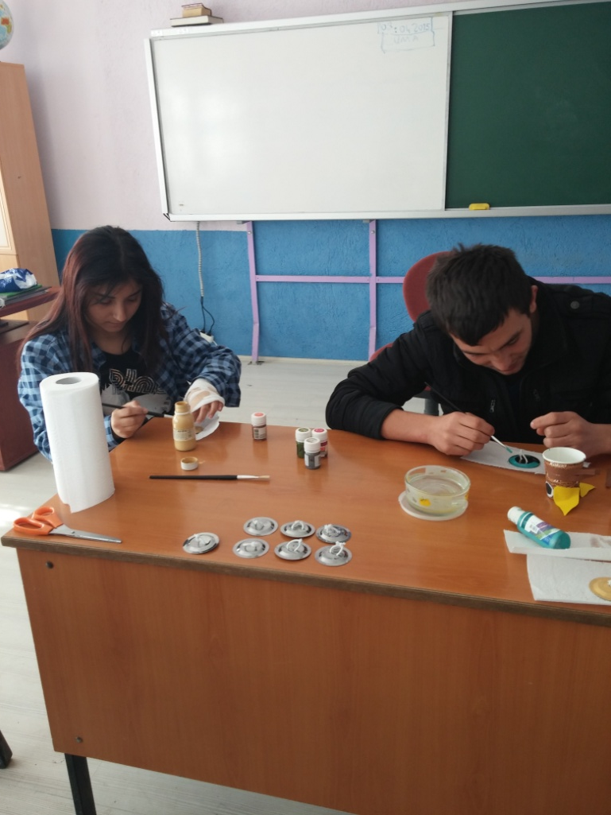
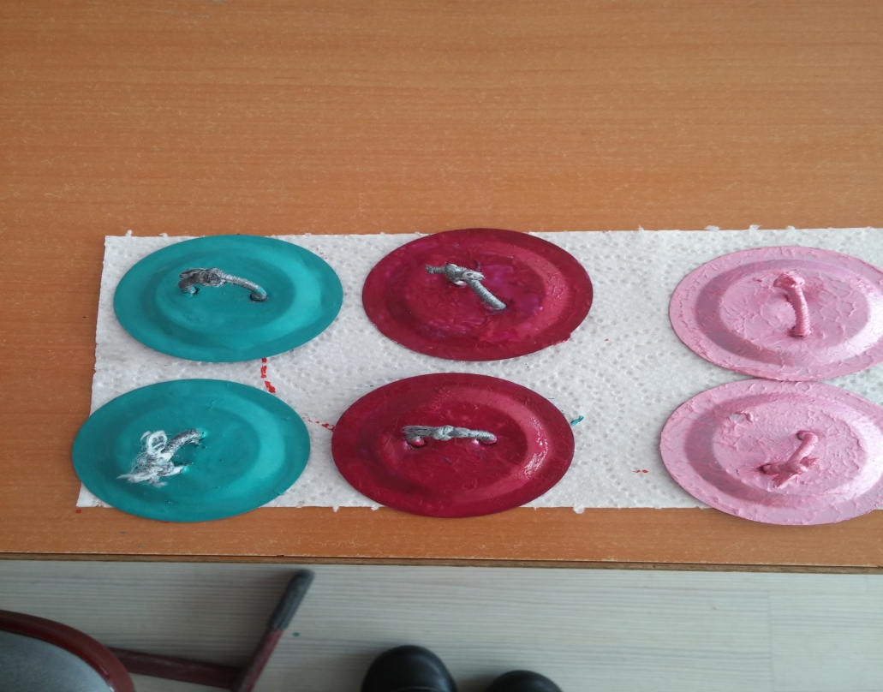

Slide 5
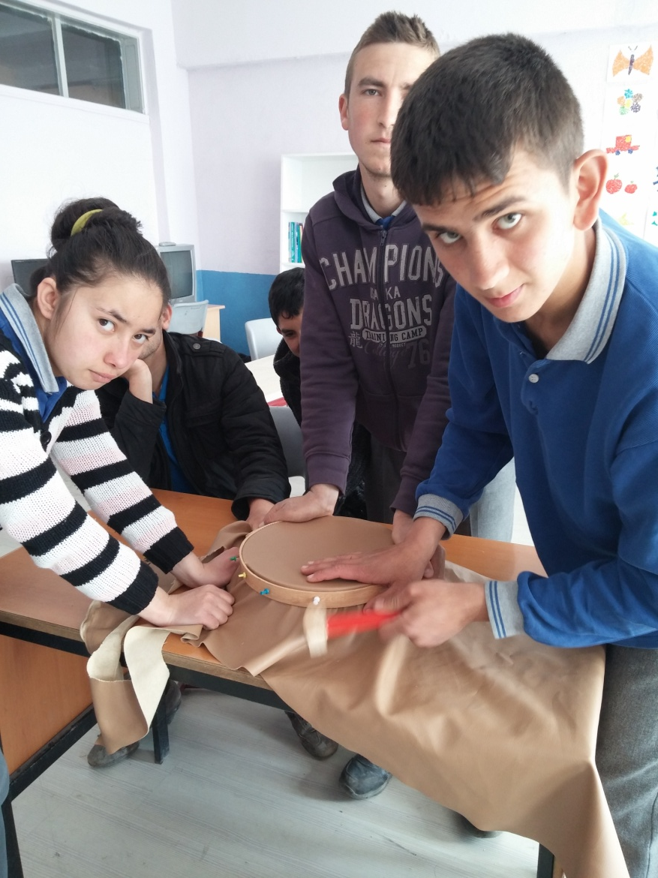
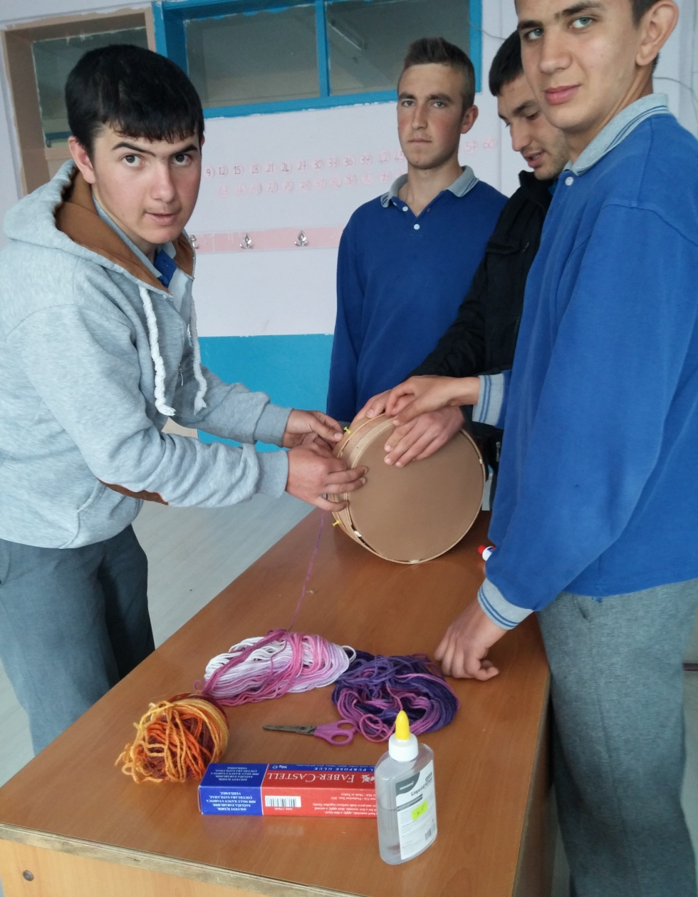
ELEK KASNAĞINDAN DAVUL YAPIMI

Slide 6
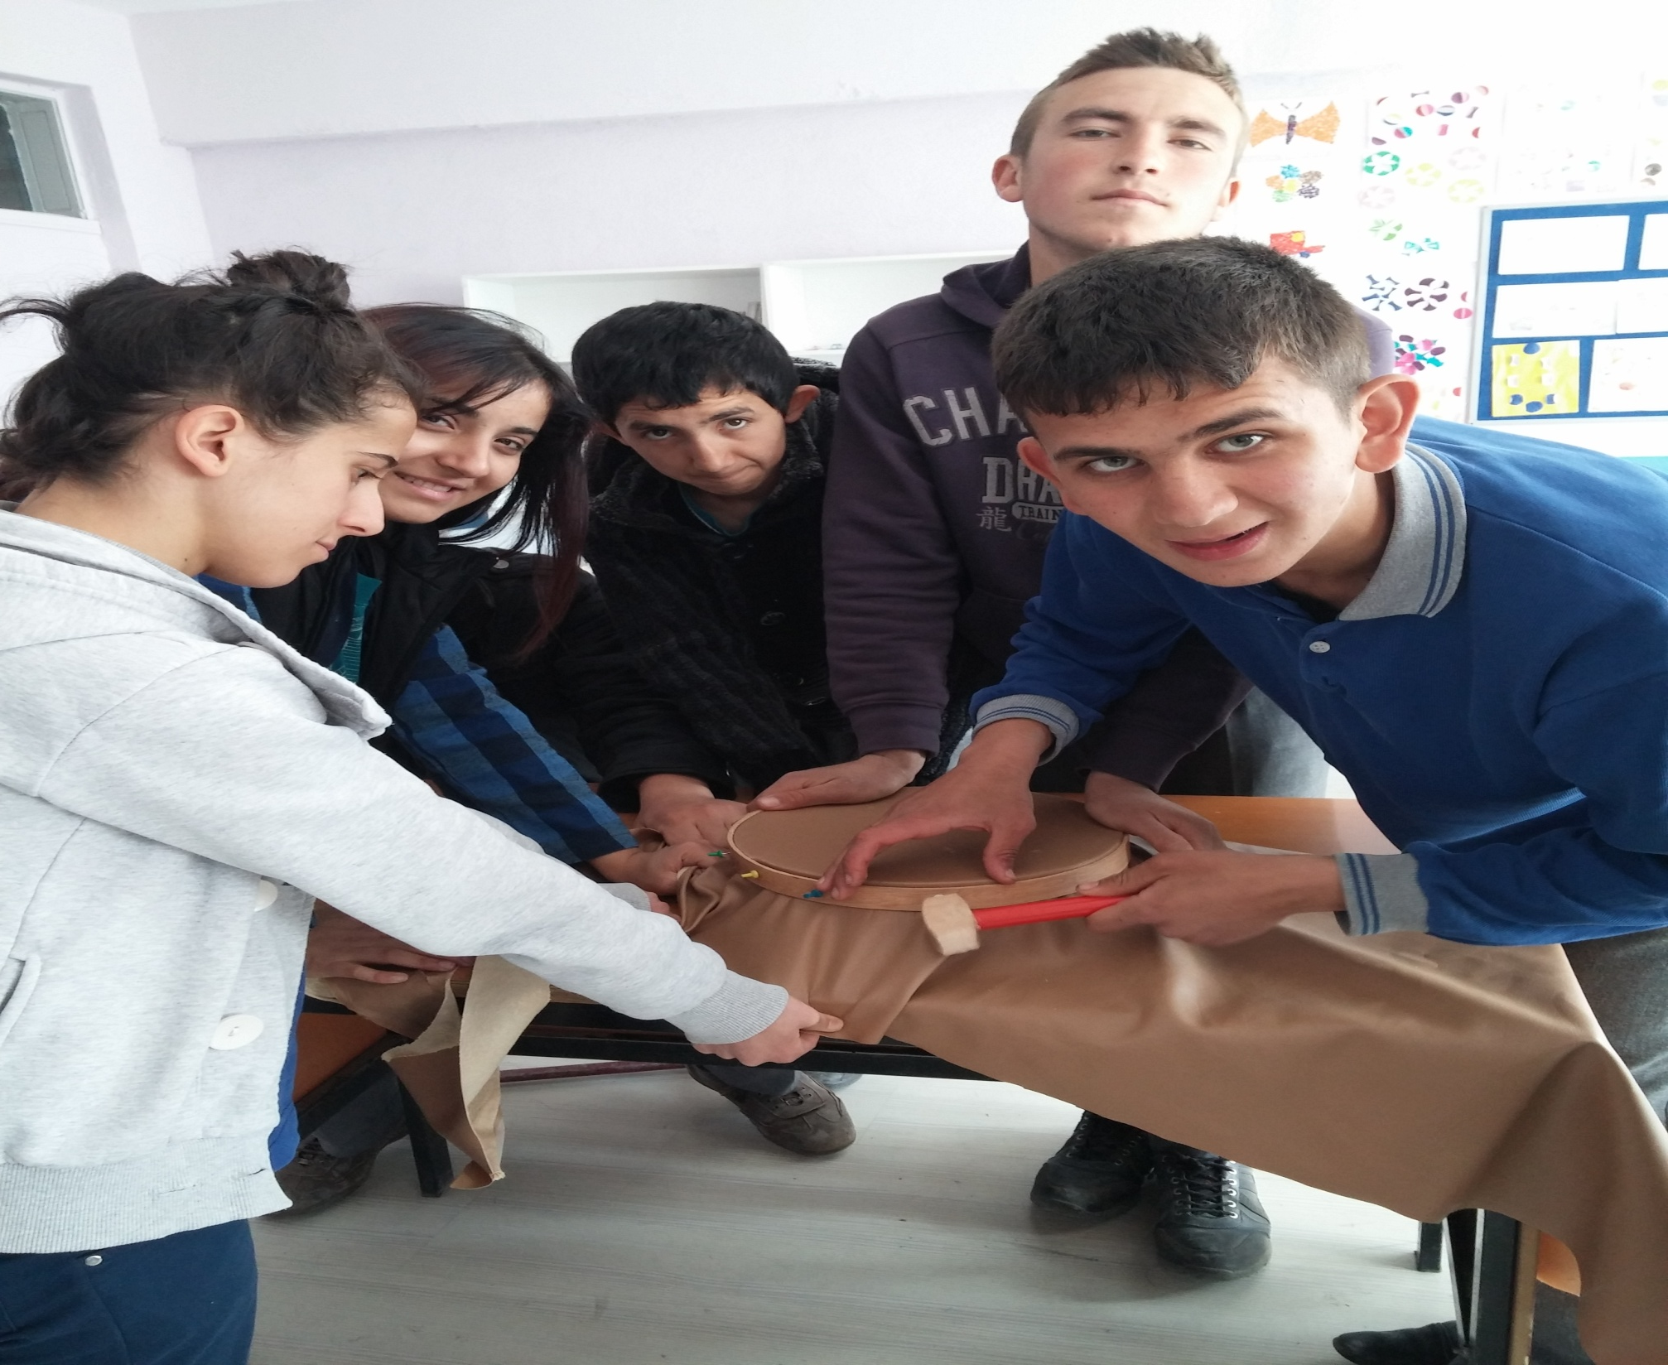

Slide 7
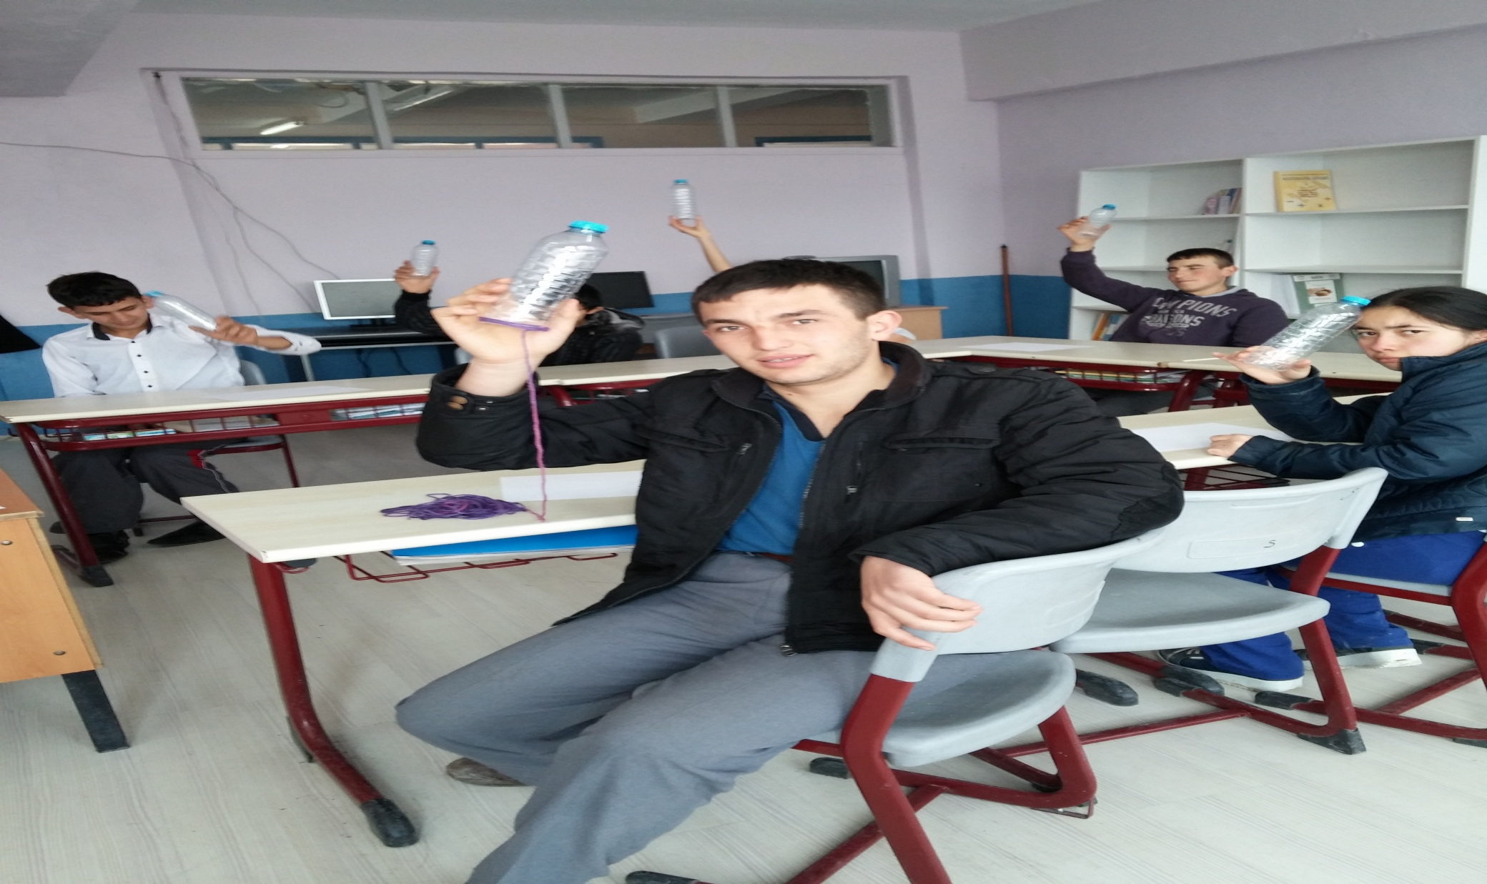
SU ŞİŞESİNDEN MARAKAS YAPIMI

Slide 8
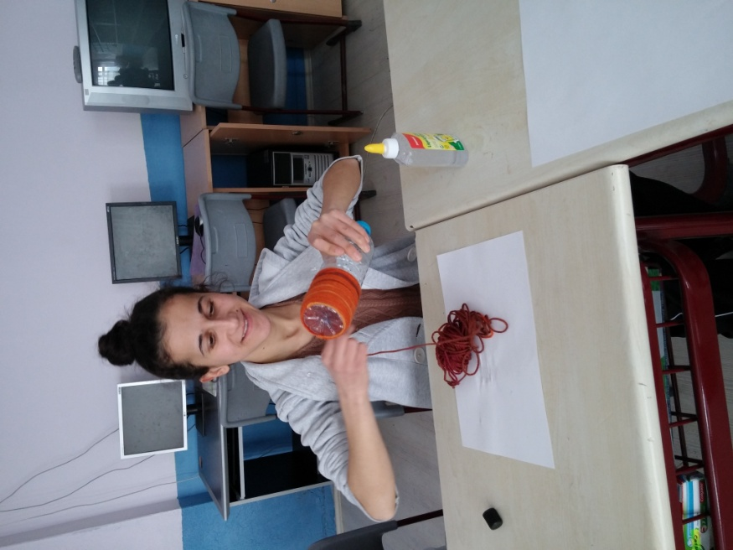
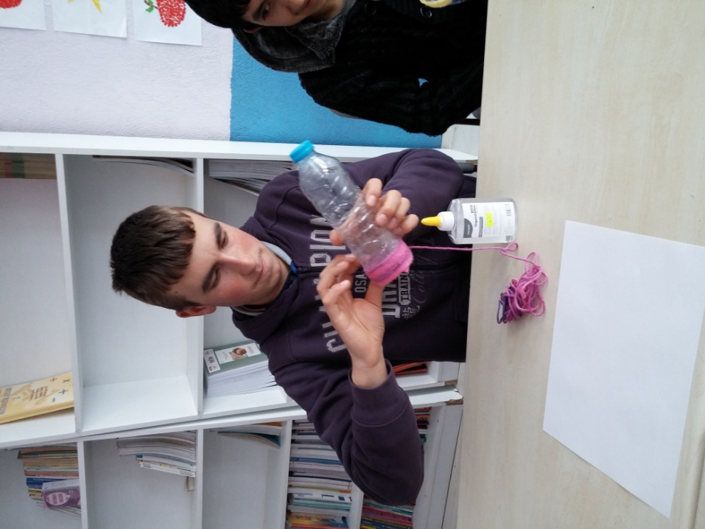
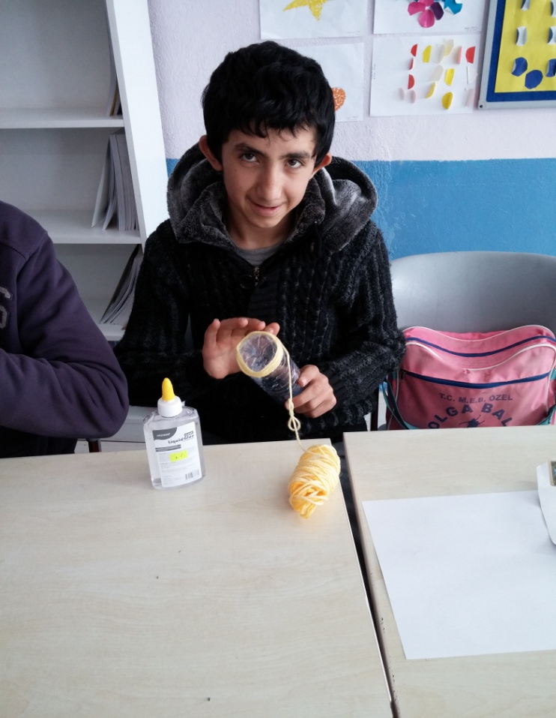

Slide 9
